Slide 1


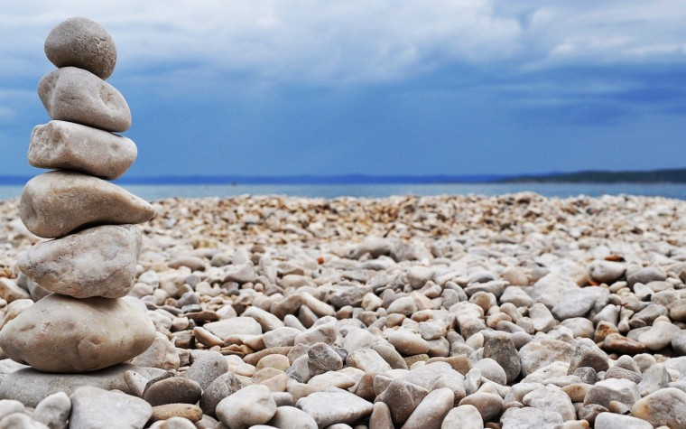
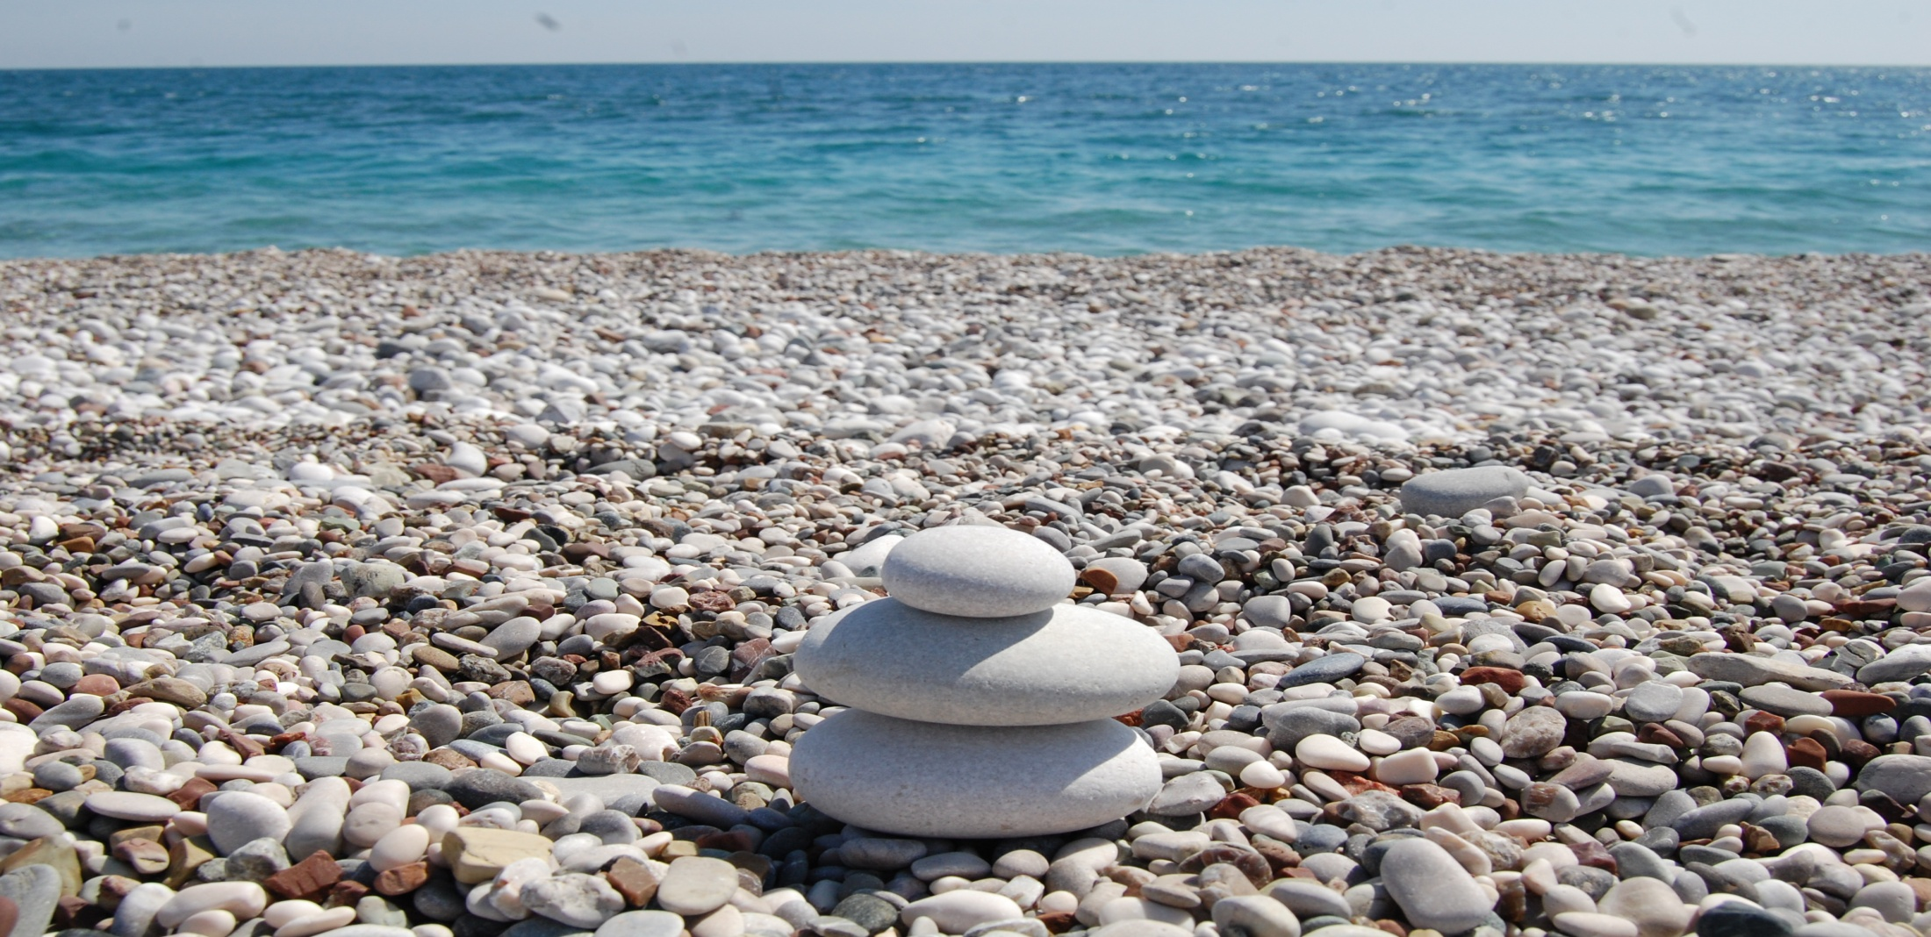
ПАНСИОНАТ
«СОЛНЕЧНЫЙ БЕРЕГ»
Россия, Республика Крым, г. Саки, ул. Морская 12-а
+7 (978) 079-36-76
searest2@yandex.ru
2017 год

Slide 2
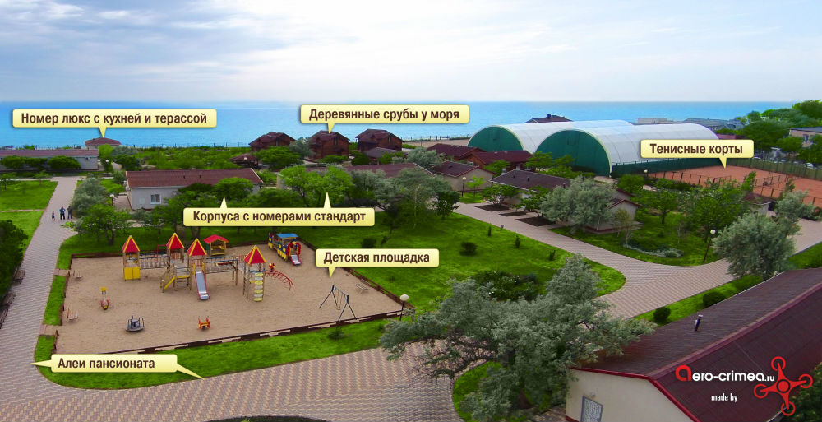

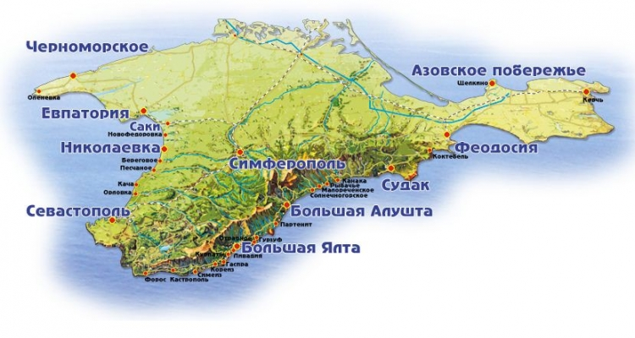

Пансионат «Солнечный берег» - это современная, комфортная база отдыха с развитой инфраструктурой. Расположен пансионат на берегу Черного моря в северо-западной части полуострова Крым, вблизи города Саки.

Slide 3
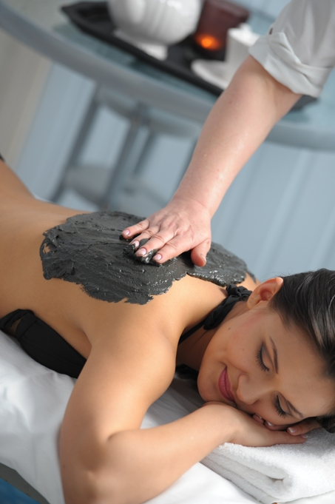
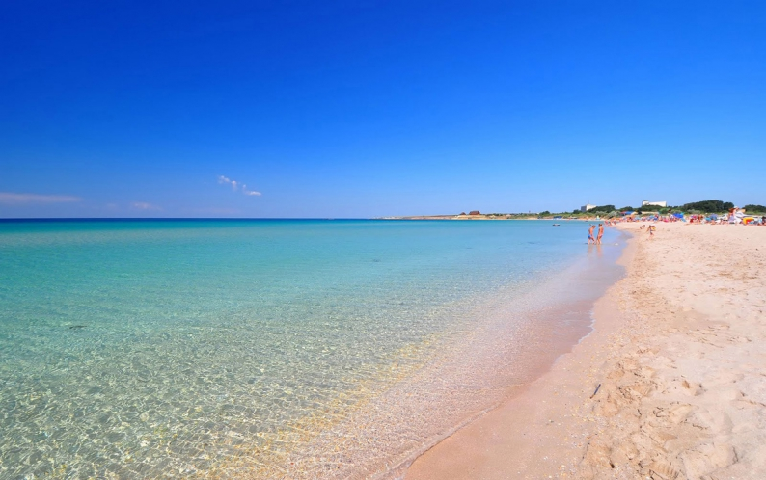
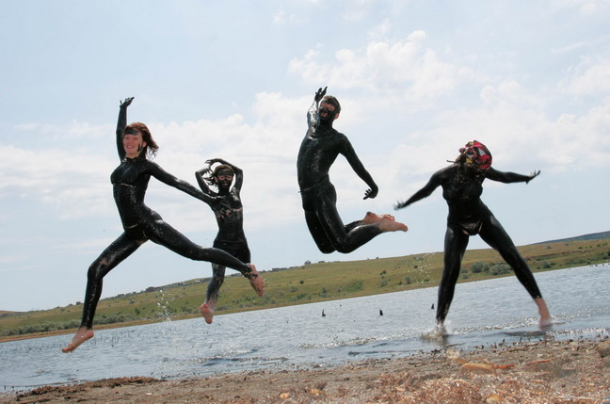
Приморско-степной климат курорта Саки является уникальной особенностью данной местности. Благоприятное влияние на здоровье отдыхающих оказывает: близость моря, песчано-галечные пляжи с кварцевым песком, соленое озеро с лечебной грязью, не уступающей по свойствам мертвому морю, термальные минеральные источники.

Slide 4
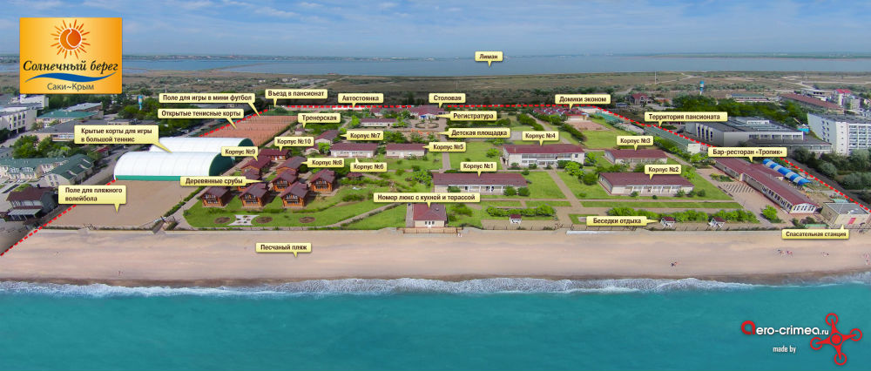
Благодаря удачному расположению пансионат «Солнечный берег» является идеальным местом для семейного отдыха, проведения мероприятий, оздоровления и занятия спортом.
Стоит также сказать, что приятные цены на отдых в Саках 2017 в этом пансионате порадуют абсолютно всех!

Slide 5
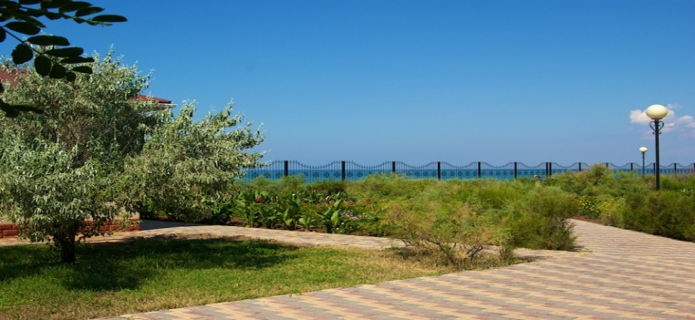
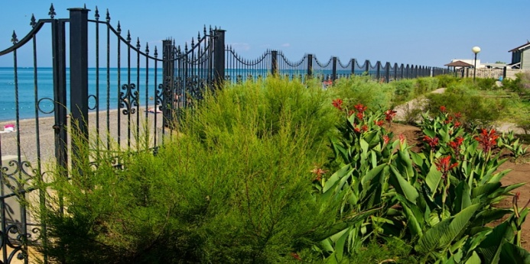
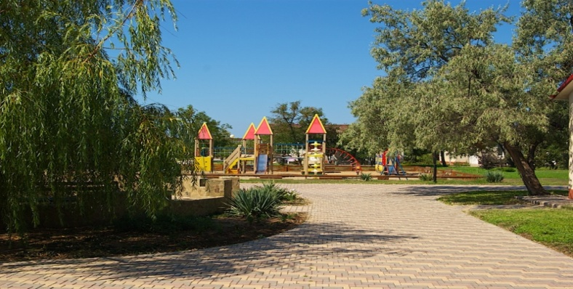
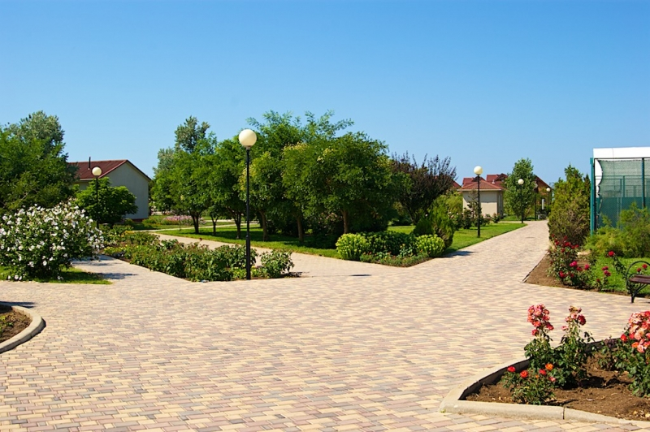
Пансионат «Солнечный берег» расположен на самом берегу моря на огромной территории площадью 4 гектар. Здесь расположена охраняемая стоянка для авто постояльцев, столовая с ВИП-залом, дискобар, сауна, спортплощадки и теннисные корты.
На ухоженной территории пансионата находится 9 одноэтажных корпусов, 1 двухэтажный корпус, а также 6 двухэтажных деревянных домиков. Всего в пансионате «Солнечный берег» насчитывается 100 мест для размещения постояльцев. Номера с разным уровнем комфортности, от двухместного «стандарта» до двухкомнатного «люкса», смогут порадовать людей с разными финансовыми возможностями и пожеланиями.
От корпусов до пляжа нужно пройти всего лишь от 20 до 100 метров. Собственный пляж пансионата длиной 200 метров оборудован шезлонгами.

Slide 6
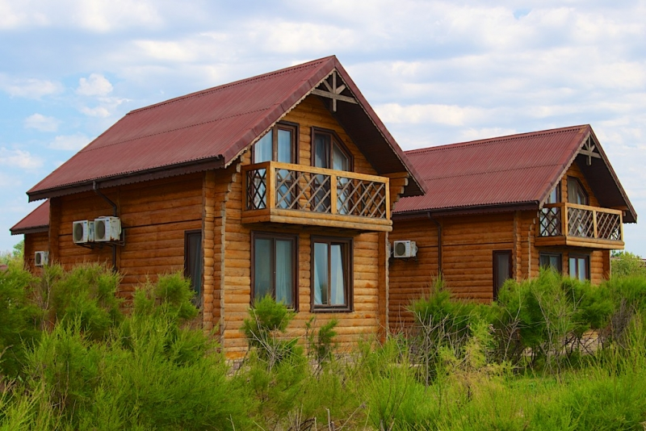
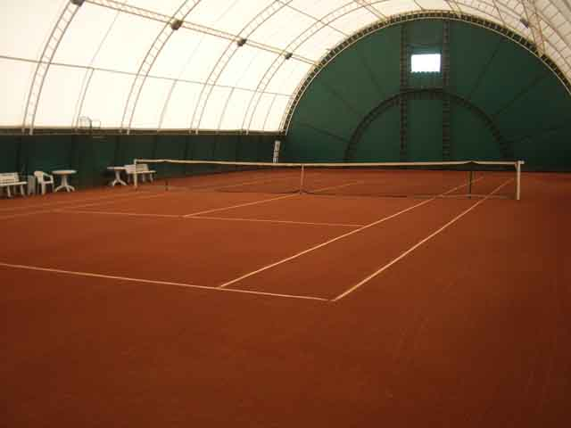
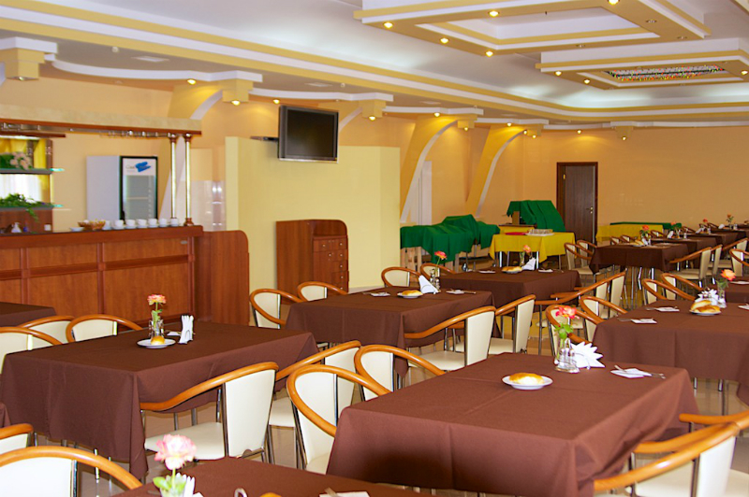
К Вашим услугам:
53 номера разных категорий - от комфортных стандартных номеров до апартаментов класса люкс,
песчано-галечный пляж, оборудованный шезлонгами,
грунтовые теннисные корты - из них 4 открытых и 2 крытых,
волейбольная площадка,
настольный теннис,
площадка для пляжного тенниса,
детская площадка,
кафе-бар,
беспроводной Wi-Fi,
бильярд,
благоустроенная, охраняемая территория с автостоянкой,
внимательный персонал и великолепная кухня.

Slide 7
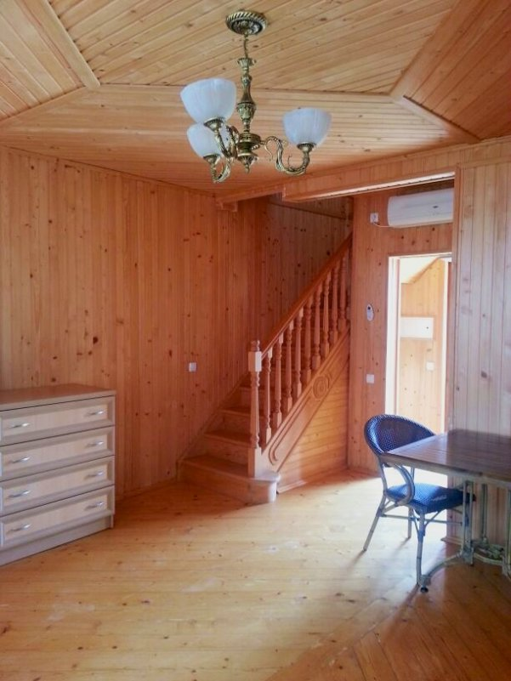
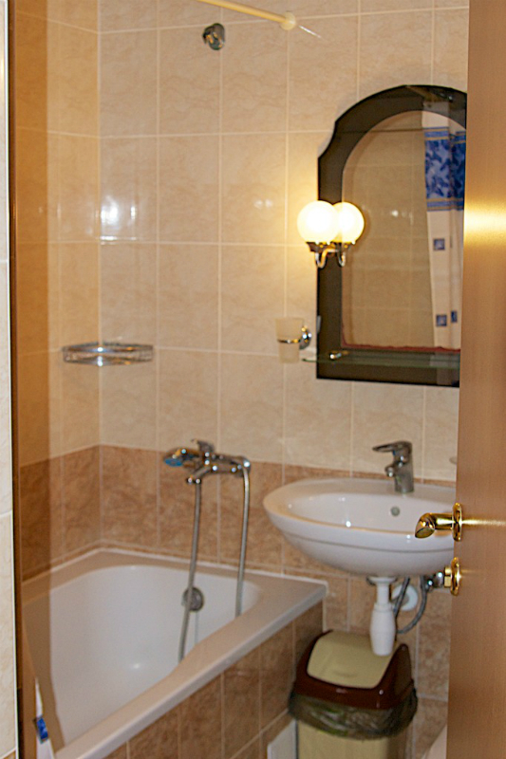
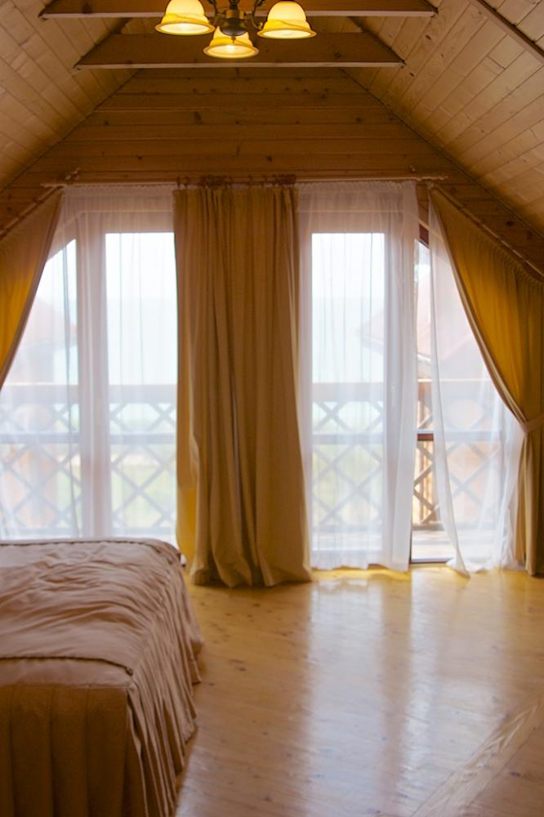
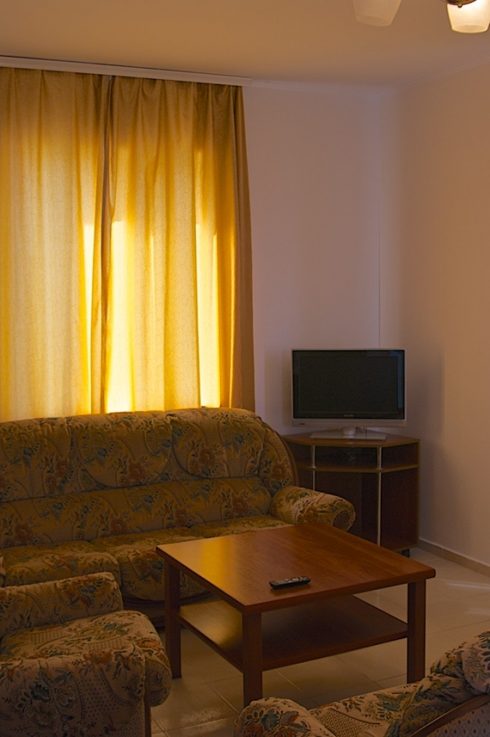
Номерной фонд пансионата «Солнечный берег»:
«Солнечный берег» - пансионат, который предлагает всем отдохнуть с комфортом в г. Саки. Он предлагает разместиться в уютных номерах от категории «стандарт» до «люкс» класса. Также на территории пансионата «Солнечный берег», Саки, находятся деревянные срубы, рассчитанные на размещение больших компаний.
В номерах пансионата есть современная мебель, бытовая техника, а также санузел с душевой кабиной. Номера категории «люкс» оборудованы кухней для самостоятельной готовки, а также двумя санузлами.

Slide 8
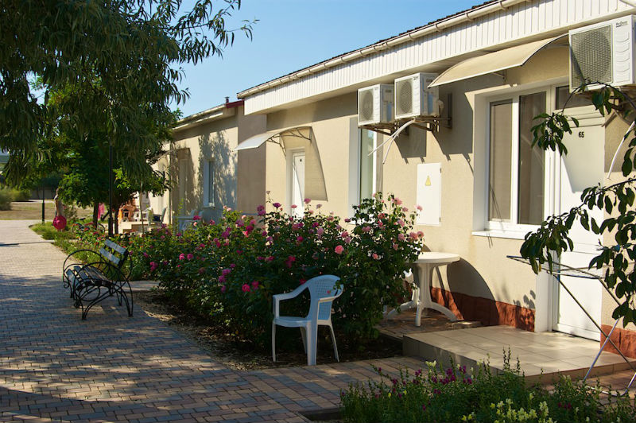
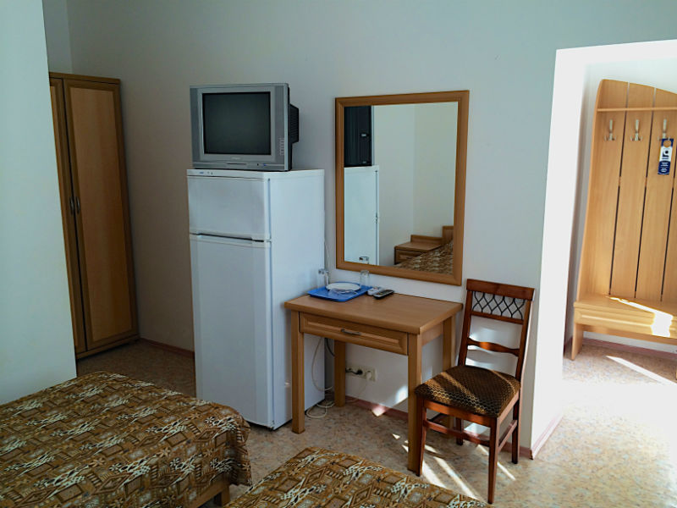
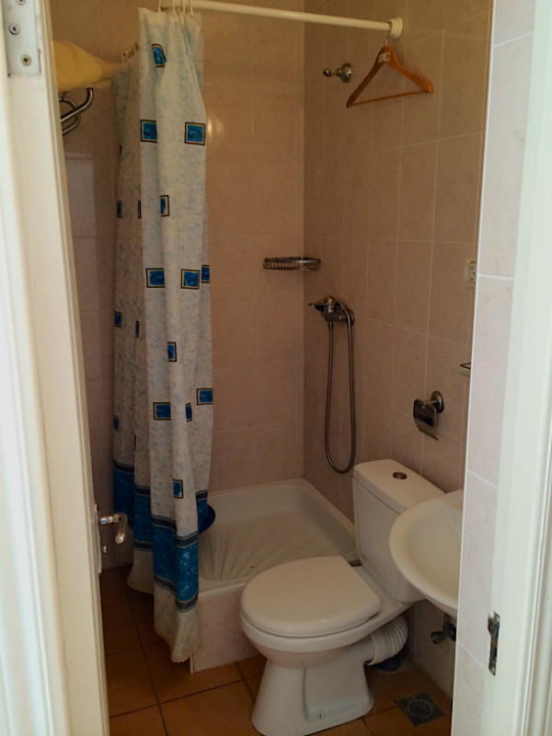
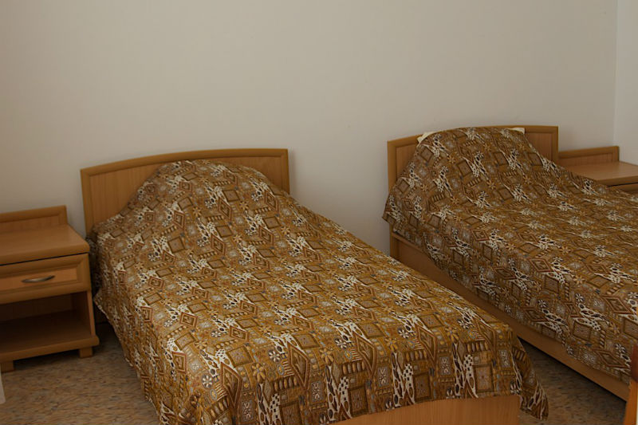
Номер "стандарт"

Slide 9
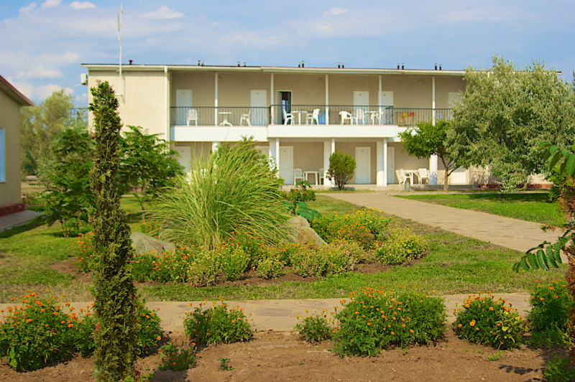
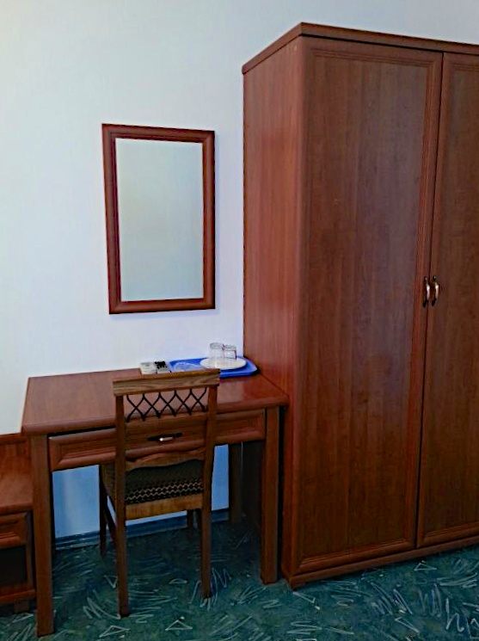
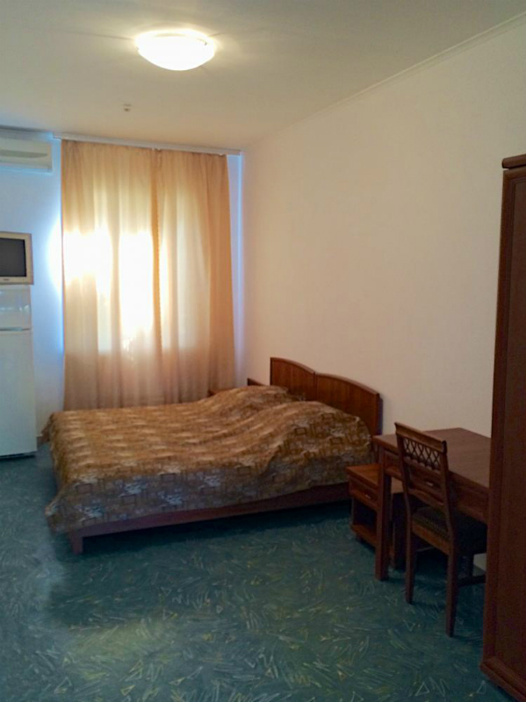
Номер "стандарт комфорт"

Slide 10
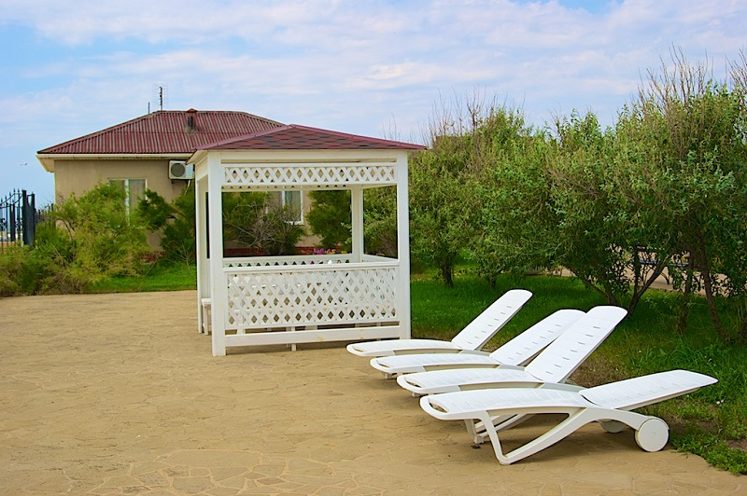
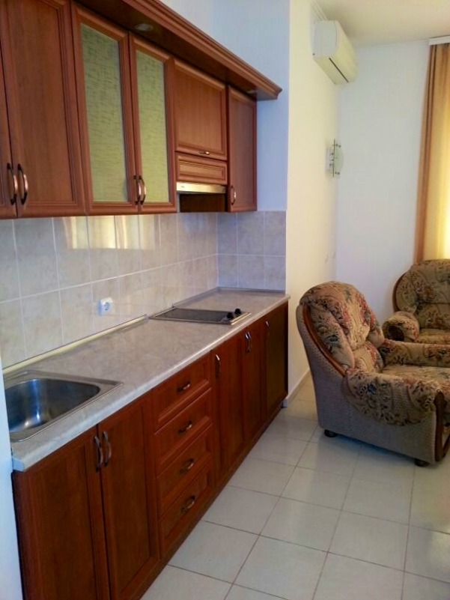
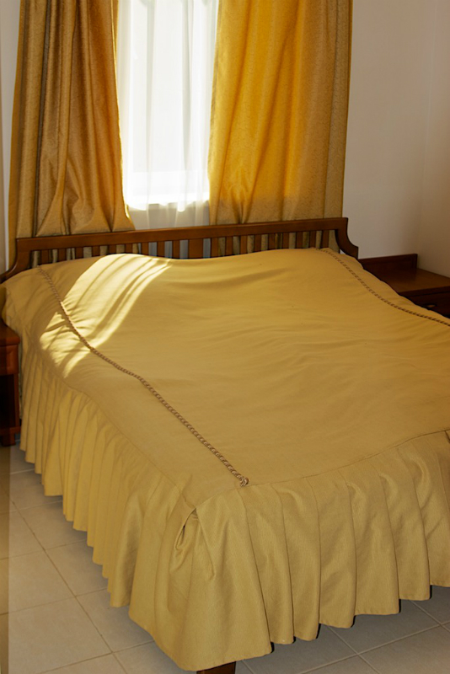
Номер "люкс"

Slide 11
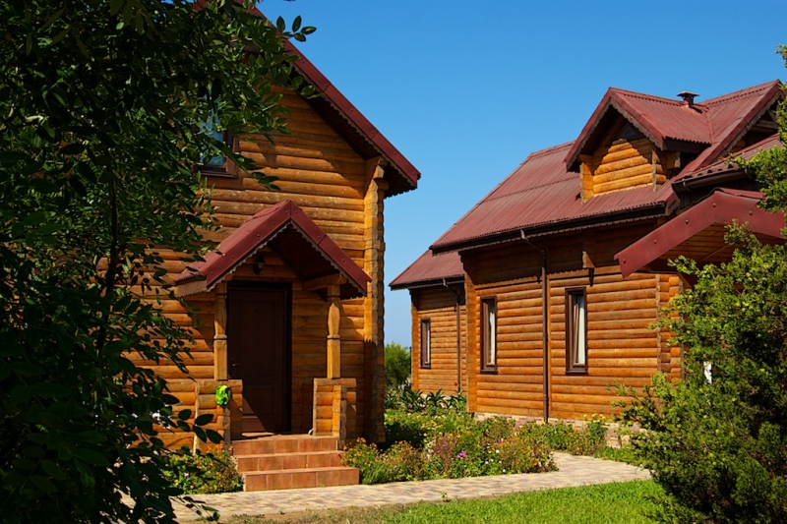
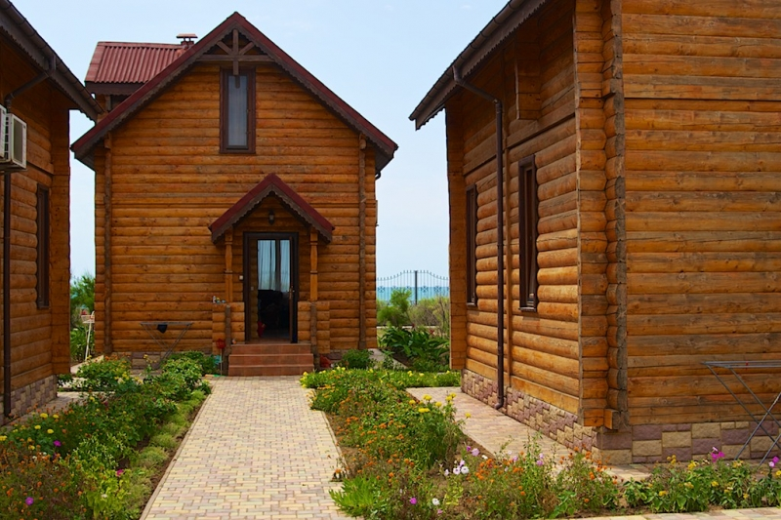
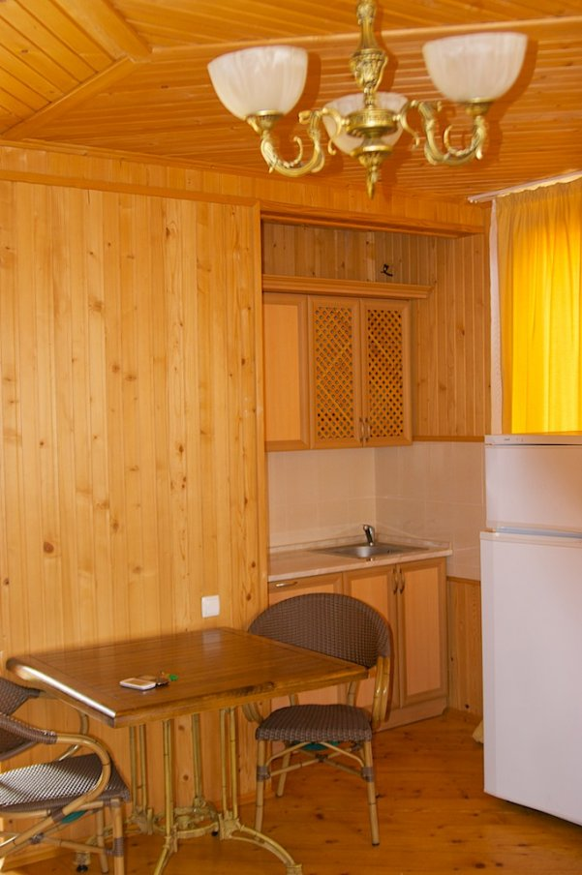
Номер "Деревянный сруб"

Slide 12
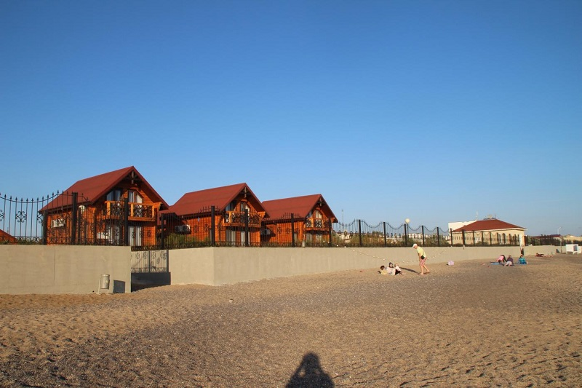
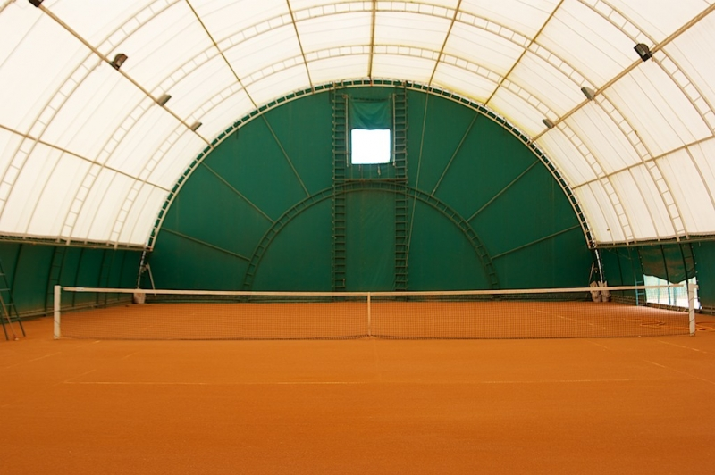
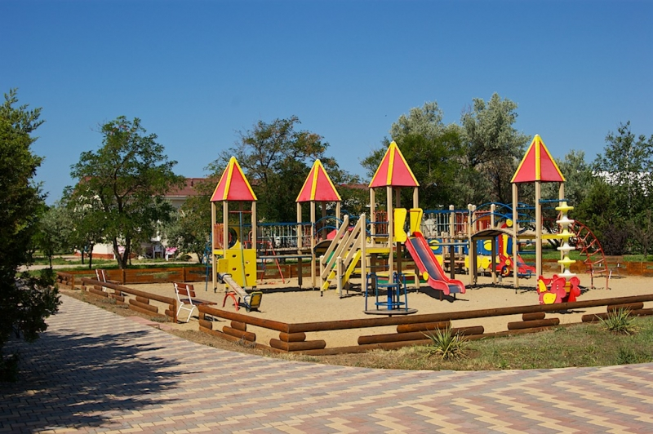
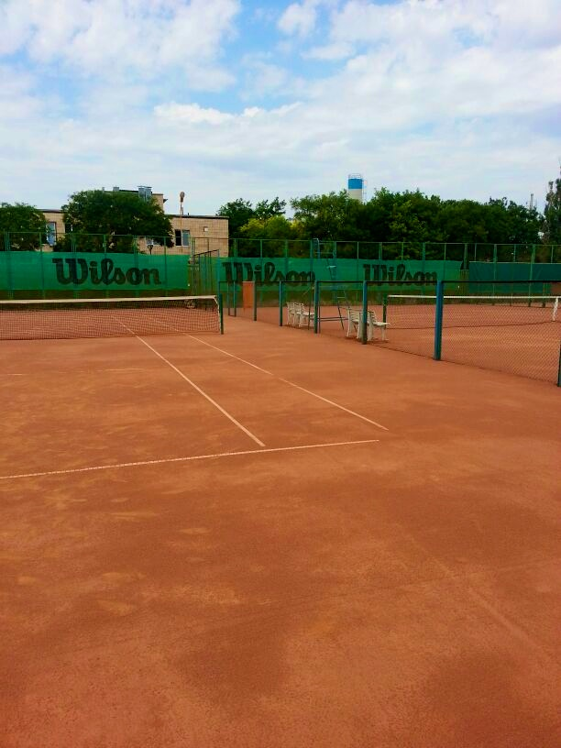
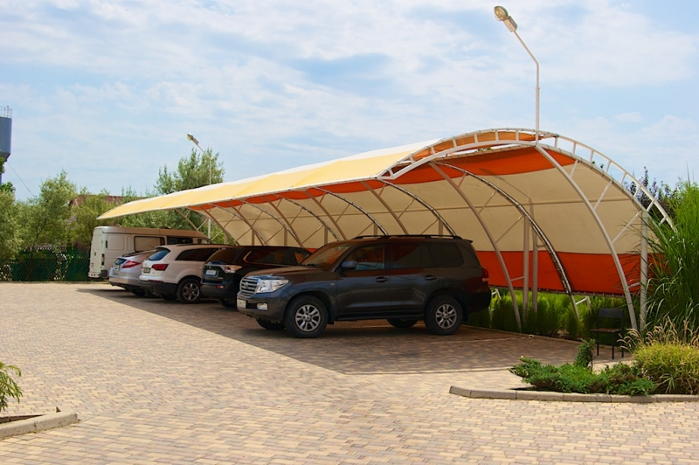
Инфраструктура

Slide 13
Цены от «Солнечного берега»
На отдых в Саках цены представлены в рублях с человека в сутки на 2017 год, включая проживание и 3-разовое питание по системе "комбинированная шведская линия".
Категория номера | 01.01-01.06 | 01.06-20.06 | 20.06-25.08 | 25.08-25.09 | 25.09-31.12
2-этажный деревянный сруб | 4000 | 5000 | 6000 | 5500 | 4000
Номер "люкс" | 4000 | 5000 | 6000 | 5500 | 4000
Номер "полулюкс" | 2250 | 2650 | 3150 | 3000 | 2250
Стандартный номер "комфорт" | 1950 | 2250 | 2600 | 2450 | 1950
Стандартный номер "комфорт+1" | 1900 | 2250 | 2500 | 2400 | 1900
Стандартный номер | 1800 | 2150 | 2350 | 2250 | 1800
Стандартный 1-местный номер | 2350 | 2650 | 2900 | 2750 | 2350

Slide 14

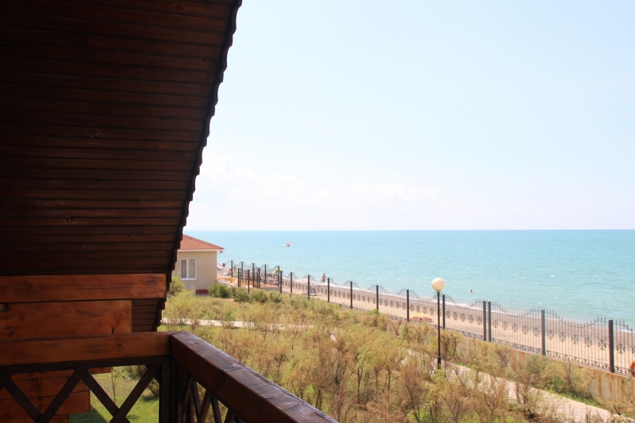
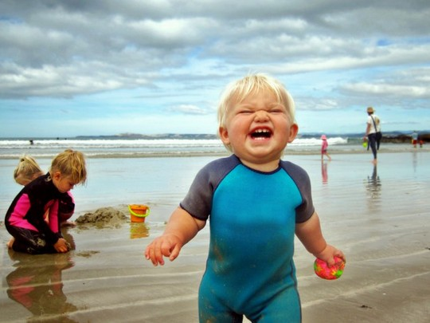

Солнечный берег — пансионат для семейного отдыха
Западный Крым прекрасно подходит тем, кто собирается провести отдых у моря со своей семьей, с детьми. Безопасные песчаные пляжи этого региона не оставят Вас равнодушными. Также, многие родители ищут отдых в Крыму в пансионате с питанием, чтобы не думать о бытовых вопросах, а полностью расслабиться и погрузиться в отпуск. Лучший выбор — Крым, Саки, отдых с детьми здесь пройдет легко, весело и беззаботно.

Slide 15
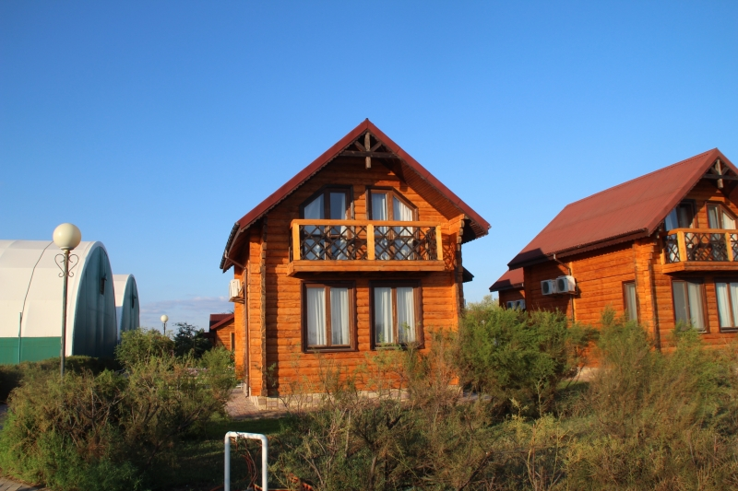

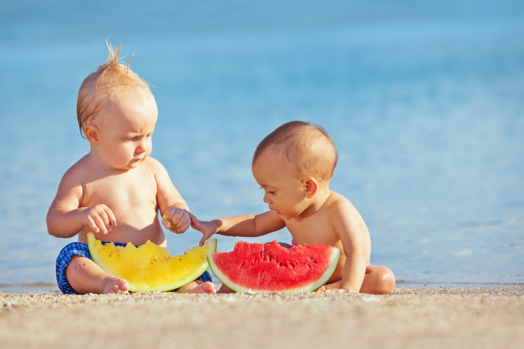
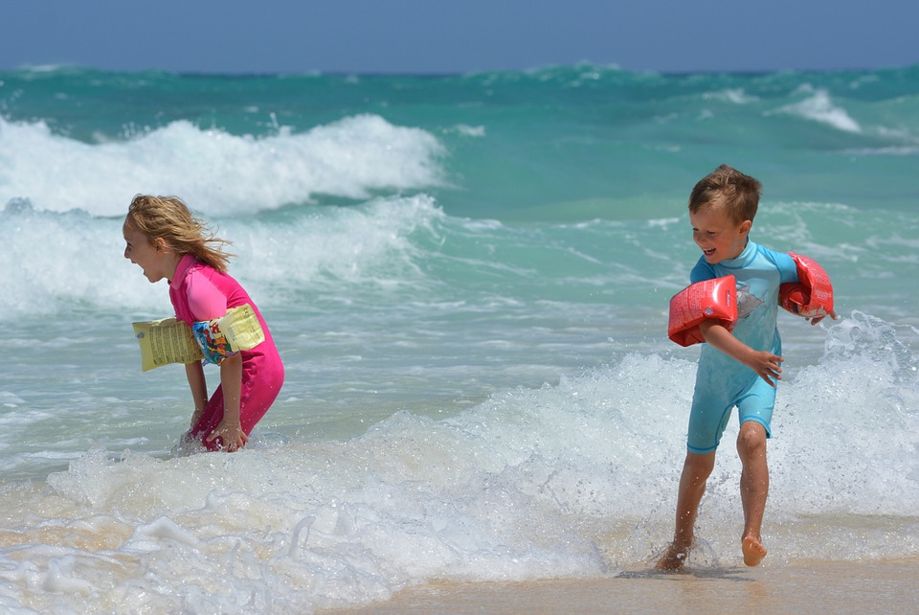
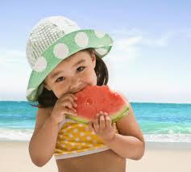
В пансионате «Солнечный берег» вы почувствуете, что отдых в Крыму — это заряд энергии на весь год, а отдых в Саках – неповторимое сочетание целебной природы и ярких впечатлений.

Slide 16

Спасибо за внимание!

